Slide 1
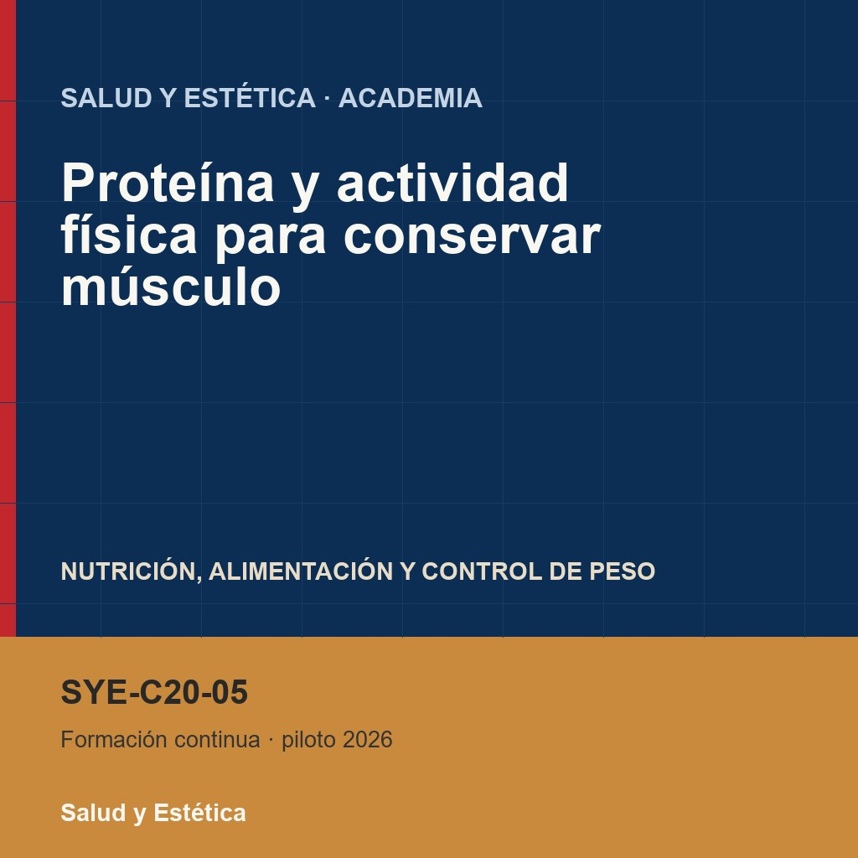
Proteína y actividad
física para conservar
músculo
Salud y Estética
Ver el OA en saludyestetica.lumbre.lat
Notes:
Objeto de aprendizaje de Lumbre · Salud y Estética
Enlace: https://saludyestetica.lumbre.lat/object/sye-c20-r01-oa05-proteinas-y-actividad-fisica

Slide 2
Acerca de este OA · 1 de 2
Objetivo
Explicar por qué el músculo importa al perder grasa, reconocer el estímulo de fuerza que lo conserva y repartir fuentes accesibles de proteína a lo largo del día, sin rutinas, gramos ni dosis.
Descripción
Lección para adultos sobre masa muscular y descenso de peso: qué hace el cuerpo con el músculo cuando baja la energía, por qué la fuerza es el estímulo, cómo se reparte la proteína sin cifras y por qué adelgazar perdiendo músculo sale caro.
Proteína y actividad física para conservar músculo
2 / 71
Notes:
Enlace al OA: https://saludyestetica.lumbre.lat/object/sye-c20-r01-oa05-proteinas-y-actividad-fisica

Slide 3
Acerca de este OA · 2 de 2
Autoría: Salud y Estética
Etiquetas: proteina · fuerza · musculo · peso · actividad
Proteína y actividad física para conservar músculo
3 / 71
Notes:
Continuación de «Acerca de este OA» (2 de 2).

Slide 4
Proteína y actividad física para conservar músculo · 1 de 3
Público y alcance
Adultos de 18 años o más que están bajando de peso o planean hacerlo. Si estás embarazada o lactando, si tienes antecedentes de un trastorno de la conducta alimentaria, una enfermedad renal o hepática, una lesión o una condición cardiovascular, o si tomas medicación que exige seguimiento, consulta antes de cambiar tu alimentación o tu actividad: esta lección no sustituye esa valoración.
Proteína y actividad física para conservar músculo
4 / 71

Slide 5
Proteína y actividad física para conservar músculo · 2 de 3
Dos compañeras de oficina empiezan a bajar de peso el mismo mes. A los tres meses, las dos pesan menos. Una sube las escaleras del estacionamiento sin detenerse y sigue cargando las cajas de archivo; la otra pide ayuda para el garrafón, se siente más cansada que antes y nota que la ropa le queda distinta, aunque la báscula diga lo mismo que a la otra.
Proteína y actividad física para conservar músculo
5 / 71
Notes:
Continuación de «Proteína y actividad física para conservar músculo» (2 de 3).

Slide 6
Proteína y actividad física para conservar músculo · 3 de 3
Ninguna de las dos es un caso raro. Cuando se baja de peso, una parte de lo que se va puede ser músculo, y lo que se haga durante el descenso influye en cuánto. Esta lección explica por qué el músculo importa, cuál es el estímulo que lo conserva y cómo se reparte la proteína en la comida mexicana de todos los días, sin rutinas ni cifras que nadie pueda sostener.
Proteína y actividad física para conservar músculo
6 / 71
Notes:
Continuación de «Proteína y actividad física para conservar músculo» (3 de 3).

Slide 7
Qué pasa con el músculo cuando bajas de peso · 1 de 2
Al bajar de peso no se pierde sólo grasa. El cuerpo también recurre a reservas de glucógeno y a algo de masa muscular, sobre todo cuando el déficit es grande, la proteína del día es escasa y no hay un estímulo de fuerza que le diga al músculo que sigue siendo necesario. Cuánto se pierde depende de la edad, del punto de partida, de la velocidad del descenso y de lo que se haga mientras tanto. La noticia útil es que esa pérdida no es una condena: es una de las variables que más se puede influir con decisiones concretas y sostenidas.
Proteína y actividad física para conservar músculo
7 / 71

Slide 8
Qué pasa con el músculo cuando bajas de peso · 2 de 2
El músculo importa por función, no por estética. Es el tejido que permite cargar el garrafón, subir escaleras, levantarse del piso y sostener el equilibrio; también participa en el uso de la glucosa y en la salud del hueso. Cuando se pierde, la báscula puede celebrar y la vida diaria cobrar la factura: menos fuerza, más cansancio, articulaciones con más carga relativa. Conviene desconfiar de las cifras redondas que circulan sobre «cuánta energía quema el músculo»: el efecto existe, pero se exagera con frecuencia y no es la razón principal para conservarlo.
Proteína y actividad física para conservar músculo
8 / 71
Notes:
Continuación de «Qué pasa con el músculo cuando bajas de peso» (2 de 2).

Slide 9
La fuerza es el estímulo · 1 de 4
El músculo responde a la demanda. Si le pides fuerza de forma regular, conserva y construye; si no le pides nada, el cuerpo ahorra. La recomendación general de la OMS lo dice sin matices: todas las personas deben reforzar su musculatura dos o más días a la semana. Es una recomendación de salud pública, no una rutina personalizada, y se puede cumplir de muchas maneras: cargar, empujar, jalar, sentarse y levantarse, sostener el peso del cuerpo. Lo que no se puede es sustituirla con caminatas, por largas y frecuentes que sean.
Proteína y actividad física para conservar músculo
9 / 71

Slide 10
La fuerza es el estímulo · 2 de 4
La palabra técnica es progresión: pedirle un poco más al músculo con el tiempo, sin prisa y sin heroísmos. Puede ser una repetición más, un objeto más pesado, una variante más difícil o menos apoyo. No hace falta gimnasio ni aparatos: una silla, una pared, una botella con agua y una bolsa de mandado alcanzan para empezar. Si hay dolor articular, una lesión reciente, una enfermedad cardiovascular o una cirugía reciente, el tipo y la intensidad los orienta un profesional, y esta lección no reemplaza esa indicación.
Proteína y actividad física para conservar músculo
10 / 71
Notes:
Continuación de «La fuerza es el estímulo» (2 de 4).

Slide 11
La fuerza es el estímulo · 3 de 4
Qué es esta lección y qué no
Lección informativa sobre proteína, fuerza y masa muscular. No prescribe gramos, calorías, rutinas ni suplementos, no sustituye la valoración de un profesional sanitario y no habilita para ejercer una profesión sanitaria. Sirve para entender por qué el músculo se cuida mientras se baja de peso.
Proteína y actividad física para conservar músculo
11 / 71
Notes:
Continuación de «La fuerza es el estímulo» (3 de 4).

Slide 12
La fuerza es el estímulo · 4 de 4
Cuando el plan pide supervisión
Embarazo, lactancia, enfermedad renal o hepática, lesiones, condiciones cardiovasculares y medicación que afecta la masa muscular cambian las decisiones. También un antecedente de trastorno de la conducta alimentaria: ahí el objetivo no es apretar más, es acompañar.
La proteína que ya tienes
Antes de comprar cualquier polvo, revisa tu desayuno y tu cena. Si en las dos no hay huevo, frijol, queso, yogur, leche o pescado, ese es el cambio pendiente y cuesta menos que un bote de suplemento.
Proteína y actividad física para conservar músculo
12 / 71
Notes:
Continuación de «La fuerza es el estímulo» (4 de 4).

Slide 13
Repartir proteína, sin gramos ni recetas · 1 de 2
La proteína aporta los aminoácidos con los que el cuerpo repara y produce células, y no se guarda en un depósito que se pueda llenar el domingo para toda la semana. De ahí que importe el reparto: el patrón mexicano suele concentrarla en la comida y dejarla casi ausente en el desayuno y en la cena. Poner una fuente en cada comida principal es una práctica razonable y fácil de revisar, y no exige contar nada. Tampoco exige productos especiales: un huevo, un poco de frijol o un vaso de leche cuentan.
Proteína y actividad física para conservar músculo
13 / 71

Slide 14
Repartir proteína, sin gramos ni recetas · 2 de 2
No hay una cifra universal. Las necesidades cambian con el peso, la edad, la actividad, el embarazo y la salud de los riñones, y por eso esta lección no da gramos ni equivalencias cerradas. Una referencia casera que se usa en orientación alimentaria es una porción del tamaño de la palma de la mano, ajustable según el caso y según lo que la persona tolere. Si tienes enfermedad renal o hepática, la cantidad es una decisión clínica y no se toma de una lección en línea. Cuando hay dudas, la pregunta que ordena es quién decide: si la respuesta exige estudios, la lección se detiene ahí.
Proteína y actividad física para conservar músculo
14 / 71
Notes:
Continuación de «Repartir proteína, sin gramos ni recetas» (2 de 2).

Slide 15
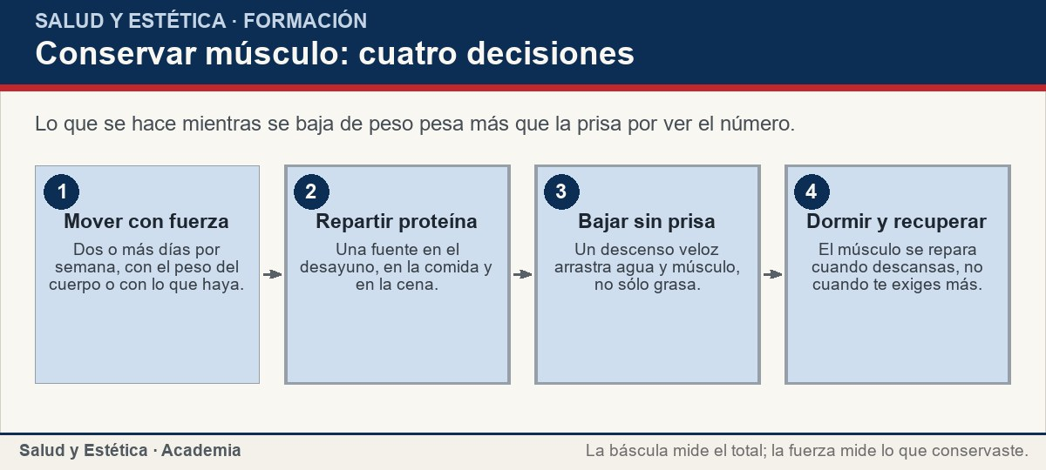
Repartir proteína, sin gramos ni recetas
Lo que se hace mientras se baja de peso pesa más que la prisa por ver el número.
Ver imagen original en el OA
Notes:
Imagen del OA: assets/fig-1-flujo.jpg
Texto alternativo: Conservar músculo: cuatro decisiones
Pie: Lo que se hace mientras se baja de peso pesa más que la prisa por ver el número.
Enlace: https://saludyestetica.lumbre.lat/object/sye-c20-r01-oa05-proteinas-y-actividad-fisica

Slide 16
Fuentes accesibles en México · 1 de 2
En el mercado mexicano hay proteína para todos los presupuestos. De origen animal: huevo, pollo, pescado, sardina, atún, queso fresco, yogur natural y leche. De origen vegetal: frijol, lenteja, garbanzo, haba, soya, cacahuate y semillas. La combinación de leguminosa con cereal —frijol con tortilla, lenteja con arroz— es una solución completa y barata que ya existe en la cocina del país y que no necesita traducción ni ingredientes importados. La tortilla sola no basta; con frijol, sí. Con eso se cubre la semana sin depender de un producto especial ni de una marca.
Proteína y actividad física para conservar músculo
16 / 71

Slide 17
Fuentes accesibles en México · 2 de 2
Los polvos de proteína no son obligatorios y no hacen el trabajo de la comida: son un producto cómodo para quien ya tiene cubierta su alimentación, no un atajo para saltarse la cena. La sardina y el huevo cuestan menos que muchas botanas y sostienen más. Si el presupuesto es el límite, la decisión práctica es elegir dos o tres fuentes baratas y repetirlas sin culpa: la variedad importa a lo largo de la semana, no en cada plato. Y si aparece una promesa de «proteína milagro», conviene revisar quién la vende.
Proteína y actividad física para conservar músculo
17 / 71
Notes:
Continuación de «Fuentes accesibles en México» (2 de 2).

Slide 18
Fuentes accesibles en México
Situaciones frecuentes de quien baja de peso. La última columna dice qué revisar; no es una indicación clínica ni una rutina.
Proteína y actividad física para conservar músculo
18 / 71
Notes:
Título completo de la tabla que sigue.

Slide 19
Tabla · 1 de 2
Situación | Qué suele pasar | Decisión
Sólo camino y no hago fuerza | Se conserva menos músculo del que se podría | Añadir dos sesiones cortas de fuerza a la semana
Toda la proteína está en la comida | El desayuno y la cena quedan vacíos de material | Poner huevo, frijol, queso o yogur en las otras comidas
Bajé rápido con dieta líquida | Se va agua y músculo, y la fuerza cae | Detener el plan y consultar antes de continuar
Proteína y actividad física para conservar músculo
19 / 71
Notes:
Tabla del OA: Tabla
Enlace: https://saludyestetica.lumbre.lat/object/sye-c20-r01-oa05-proteinas-y-actividad-fisica

Slide 20
Tabla · 2 de 2
Situación | Qué suele pasar | Decisión
Me duele la rodilla al entrenar | El dolor que persiste no es parte del plan | Suspender ese movimiento y buscar valoración
Tengo enfermedad renal diagnosticada | La proteína se ajusta caso por caso | No cambiar la cantidad sin indicación profesional
Uso un suplemento porque lo vi en redes | No sustituye la comida ni garantiza nada | Revisar la alimentación primero y consultar
Proteína y actividad física para conservar músculo
20 / 71
Notes:
Tabla del OA: Tabla
Enlace: https://saludyestetica.lumbre.lat/object/sye-c20-r01-oa05-proteinas-y-actividad-fisica

Slide 21
El error de adelgazar perdiendo músculo · 1 de 2
El error clásico es celebrar un descenso rápido sin mirar qué se fue. Las dietas líquidas, los ayunos largos sin acompañamiento y las comidas saltadas producen una pérdida veloz en la que la grasa no es la única protagonista: también se va agua y masa muscular, y con ella fuerza. El resultado se nota en la báscula y no en el espejo: el peso baja, el cuerpo se ve parecido y la persona se cansa más. Lo que parecía un éxito se convierte en una deuda que se paga en la siguiente temporada. Bajar de peso y conservar la fuerza no son objetivos opuestos: son dos condiciones del mismo plan.
Proteína y actividad física para conservar músculo
21 / 71

Slide 22
El error de adelgazar perdiendo músculo · 2 de 2
Después viene el ciclo. Menos músculo significa menos fuerza para moverse, y menos movimiento facilita recuperar la grasa perdida. El peso vuelve, la composición no, y el siguiente intento se vuelve más difícil porque se parte de menos masa muscular. Para quien ya perdió peso varias veces, para adultos mayores y para quienes toman medicamentos que afectan la masa muscular, ese ciclo es un motivo explícito de consulta antes de intentar otra cosa. No es falta de disciplina: es una consecuencia previsible de un plan que sólo mira el número.
Proteína y actividad física para conservar músculo
22 / 71
Notes:
Continuación de «El error de adelgazar perdiendo músculo» (2 de 2).

Slide 23
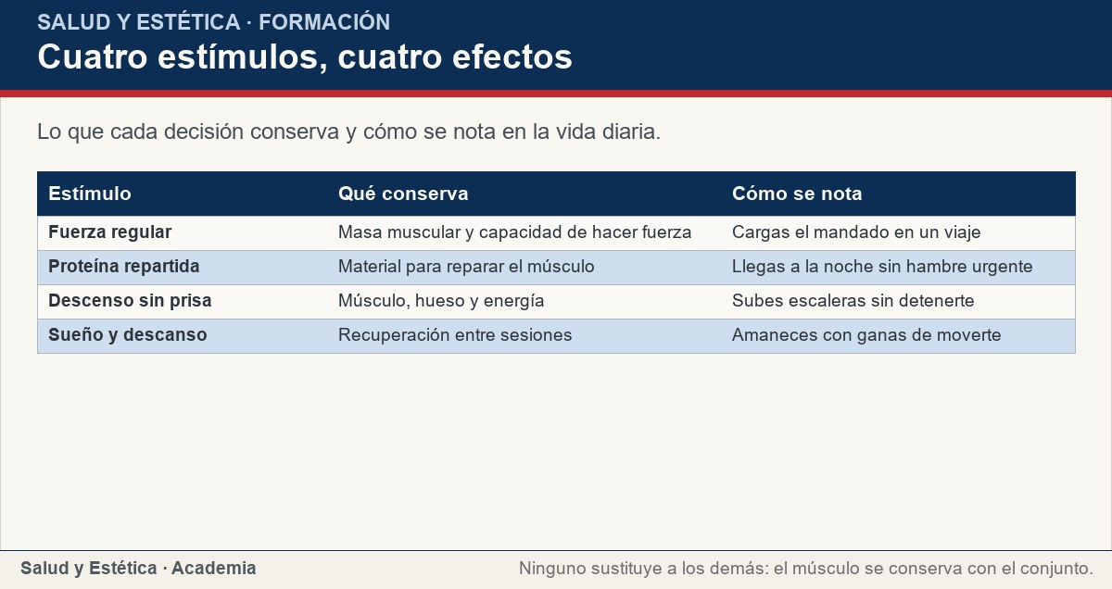
El error de adelgazar perdiendo músculo
Lo que cada decisión conserva y cómo se nota en la vida diaria.
Ver imagen original en el OA
Notes:
Imagen del OA: assets/fig-2-matriz.jpg
Texto alternativo: Cuatro estímulos, cuatro efectos
Pie: Lo que cada decisión conserva y cómo se nota en la vida diaria.
Enlace: https://saludyestetica.lumbre.lat/object/sye-c20-r01-oa05-proteinas-y-actividad-fisica

Slide 24
Cómo saber que vas por buen camino · 1 de 2
Hay indicadores que la báscula no ve. ¿Puedes cargar las bolsas del mandado sin hacer dos viajes? ¿Subes las escaleras sin detenerte? ¿Te levantas de una silla sin usar las manos? ¿Sostienes una plancha unos segundos más que el mes pasado? Esas preguntas miden fuerza y función, y se pueden registrar una vez al mes junto con la cintura y una foto tomada en las mismas condiciones. No sustituyen una medición clínica, pero muestran una tendencia que el peso aislado esconde. Ese registro es más útil que pesarse a diario, porque mide lo que la báscula no puede separar.
Proteína y actividad física para conservar músculo
24 / 71

Slide 25
Cómo saber que vas por buen camino · 2 de 2
Consulta si el entrenamiento produce dolor que persiste, si hay lesiones repetidas, mareos o una pérdida de peso que no buscaste. También si estás embarazada o lactando, si tienes enfermedad renal o hepática, si vives con una condición cardiovascular o si el ejercicio se volvió una obligación que no puedes saltarte sin culpa. En todos esos casos el plan se individualiza, y esta lección no reemplaza esa valoración. La meta razonable no es un cuerpo prometido: es conservar la fuerza que necesitas para tu vida.
Proteína y actividad física para conservar músculo
25 / 71
Notes:
Continuación de «Cómo saber que vas por buen camino» (2 de 2).

Slide 26
Sección
Cómo saber que vas por buen camino · Procedimiento: empezar sin rutina y sin contar gramos · Paso 1 de 6
Elige cuatro gestos
Empujar, jalar, sentarte y levantarte, cargar. Con eso se cubre el cuerpo completo y no hace falta memorizar una tabla de ejercicios ni comprar equipo.
Proteína y actividad física para conservar músculo
26 / 71
Notes:
Recorrido: Procedimiento: empezar sin rutina y sin contar gramos
Paso 1 de 6: Elige cuatro gestos
Texto del paso: Empujar, jalar, sentarte y levantarte, cargar. Con eso se cubre el cuerpo completo y no hace falta memorizar una tabla de ejercicios ni comprar equipo.
Enlace: https://saludyestetica.lumbre.lat/object/sye-c20-r01-oa05-proteinas-y-actividad-fisica

Slide 27
Sección
Cómo saber que vas por buen camino · Procedimiento: empezar sin rutina y sin contar gramos · Paso 2 de 6
Marca dos días
Escoge dos días fijos de la semana, separados entre sí, y ponlos en el calendario. La recomendación general de la OMS habla de dos o más días; dos es un punto de partida honesto.
Proteína y actividad física para conservar músculo
27 / 71
Notes:
Recorrido: Procedimiento: empezar sin rutina y sin contar gramos
Paso 2 de 6: Marca dos días
Texto del paso: Escoge dos días fijos de la semana, separados entre sí, y ponlos en el calendario. La recomendación general de la OMS habla de dos o más días; dos es un punto de partida honesto.
Enlace: https://saludyestetica.lumbre.lat/object/sye-c20-r01-oa05-proteinas-y-actividad-fisica

Slide 28
Sección
Cómo saber que vas por buen camino · Procedimiento: empezar sin rutina y sin contar gramos · Paso 3 de 6
Mide tu punto de partida
Cuenta cuántas repeticiones haces de cada gesto con buena forma, o cuánto peso cargas. Anótalo. Sin ese dato no hay forma de saber si progresaste o sólo te moviste.
Proteína y actividad física para conservar músculo
28 / 71
Notes:
Recorrido: Procedimiento: empezar sin rutina y sin contar gramos
Paso 3 de 6: Mide tu punto de partida
Texto del paso: Cuenta cuántas repeticiones haces de cada gesto con buena forma, o cuánto peso cargas. Anótalo. Sin ese dato no hay forma de saber si progresaste o sólo te moviste.
Enlace: https://saludyestetica.lumbre.lat/object/sye-c20-r01-oa05-proteinas-y-actividad-fisica

Slide 29
Sección
Cómo saber que vas por buen camino · Procedimiento: empezar sin rutina y sin contar gramos · Paso 4 de 6
Sube una sola cosa
Cada dos semanas añade una repetición, un poco de peso o una variante más difícil. Una sola variable a la vez: si cambias todo, no sabrás qué funcionó ni qué te dolió.
Proteína y actividad física para conservar músculo
29 / 71
Notes:
Recorrido: Procedimiento: empezar sin rutina y sin contar gramos
Paso 4 de 6: Sube una sola cosa
Texto del paso: Cada dos semanas añade una repetición, un poco de peso o una variante más difícil. Una sola variable a la vez: si cambias todo, no sabrás qué funcionó ni qué te dolió.
Enlace: https://saludyestetica.lumbre.lat/object/sye-c20-r01-oa05-proteinas-y-actividad-fisica

Slide 30
Sección
Cómo saber que vas por buen camino · Procedimiento: empezar sin rutina y sin contar gramos · Paso 5 de 6
Pon proteína en cada comida
Desayuno, comida y cena con al menos una fuente: huevo, frijol, lenteja, pollo, pescado, queso fresco, yogur natural o leche. Revisa la semana completa y no el día aislado.
Proteína y actividad física para conservar músculo
30 / 71
Notes:
Recorrido: Procedimiento: empezar sin rutina y sin contar gramos
Paso 5 de 6: Pon proteína en cada comida
Texto del paso: Desayuno, comida y cena con al menos una fuente: huevo, frijol, lenteja, pollo, pescado, queso fresco, yogur natural o leche. Revisa la semana completa y no el día aislado.
Enlace: https://saludyestetica.lumbre.lat/object/sye-c20-r01-oa05-proteinas-y-actividad-fisica

Slide 31
Sección
Cómo saber que vas por buen camino · Procedimiento: empezar sin rutina y sin contar gramos · Paso 6 de 6
Mide lo que importa
Cada mes registra un gesto cotidiano, la cintura y una foto. Si la fuerza sube mientras el peso baja despacio, el plan va bien; si la fuerza cae, conviene revisar el descenso antes de apretarlo.
Proteína y actividad física para conservar músculo
31 / 71
Notes:
Recorrido: Procedimiento: empezar sin rutina y sin contar gramos
Paso 6 de 6: Mide lo que importa
Texto del paso: Cada mes registra un gesto cotidiano, la cintura y una foto. Si la fuerza sube mientras el peso baja despacio, el plan va bien; si la fuerza cae, conviene revisar el descenso antes de apretarlo.
Enlace: https://saludyestetica.lumbre.lat/object/sye-c20-r01-oa05-proteinas-y-actividad-fisica

Slide 32
Sección
Cómo saber que vas por buen camino · Caso trabajado: el garrafón y las escaleras · Paso 1 de 3
El caso
Caso ficticio. Un hombre de 46 años, al que llamaremos Tomás, baja de peso durante cuatro meses con un plan de comidas pequeñas y caminatas diarias. El peso baja, pero empieza a pedir ayuda para subir el garrafón y a detenerse a medio tramo de las escaleras del metro.
Proteína y actividad física para conservar músculo
32 / 71
Notes:
Recorrido: Caso trabajado: el garrafón y las escaleras
Paso 1 de 3: El caso
Texto del paso: Caso ficticio. Un hombre de 46 años, al que llamaremos Tomás, baja de peso durante cuatro meses con un plan de comidas pequeñas y caminatas diarias. El peso baja, pero empieza a pedir ayuda para subir el garrafón y a detenerse a medio tramo de las escaleras del metro.
Enlace: https://saludyestetica.lumbre.lat/object/sye-c20-r01-oa05-proteinas-y-actividad-fisica

Slide 33
Sección
Cómo saber que vas por buen camino · Caso trabajado: el garrafón y las escaleras · Paso 2 de 3
La lectura
Tomás no tiene una enfermedad nueva: tiene un plan que sólo mira el número. Come poca proteína en el desayuno, ninguna en la cena y no hace nada de fuerza desde hace años. El descenso fue rápido y el cuerpo pagó con músculo lo que el menú no le dio.
Proteína y actividad física para conservar músculo
33 / 71
Notes:
Recorrido: Caso trabajado: el garrafón y las escaleras
Paso 2 de 3: La lectura
Texto del paso: Tomás no tiene una enfermedad nueva: tiene un plan que sólo mira el número. Come poca proteína en el desayuno, ninguna en la cena y no hace nada de fuerza desde hace años. El descenso fue rápido y el cuerpo pagó con músculo lo que el menú no le dio.
Enlace: https://saludyestetica.lumbre.lat/object/sye-c20-r01-oa05-proteinas-y-actividad-fisica

Slide 34
Sección
Cómo saber que vas por buen camino · Caso trabajado: el garrafón y las escaleras · Paso 3 de 3
El ajuste
Durante ocho semanas añade huevo o frijol al desayuno, queso o yogur a la cena y dos sesiones de fuerza con una silla y una mochila cargada. El peso baja más despacio; el garrafón vuelve a subir en un viaje. Si el dolor hubiera aparecido, el paso siguiente sería valoración, no más entrenamiento.
Proteína y actividad física para conservar músculo
34 / 71
Notes:
Recorrido: Caso trabajado: el garrafón y las escaleras
Paso 3 de 3: El ajuste
Texto del paso: Durante ocho semanas añade huevo o frijol al desayuno, queso o yogur a la cena y dos sesiones de fuerza con una silla y una mochila cargada. El peso baja más despacio; el garrafón vuelve a subir en un viaje. Si el dolor hubiera aparecido, el paso siguiente sería valoración, no más entrenamiento.
Enlace: https://saludyestetica.lumbre.lat/object/sye-c20-r01-oa05-proteinas-y-actividad-fisica

Slide 35
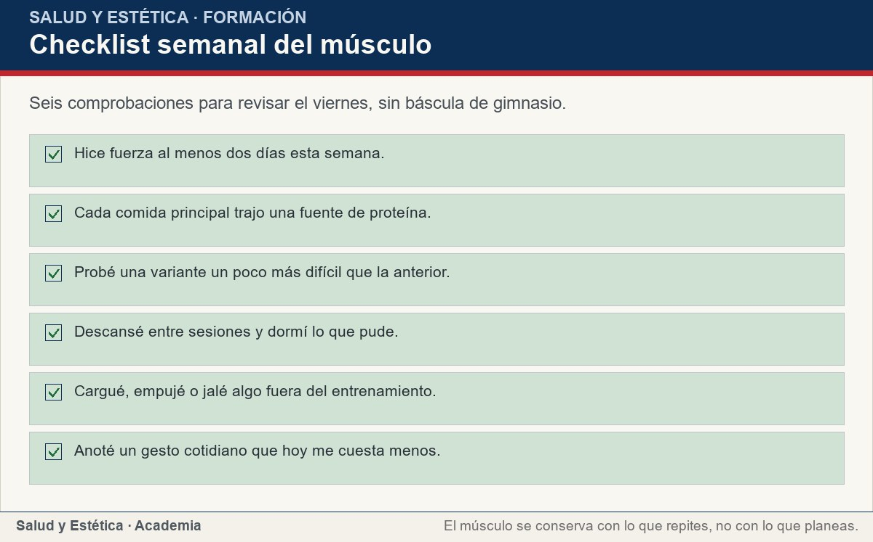
Cómo saber que vas por buen camino
Seis comprobaciones para revisar el viernes, sin báscula de gimnasio.
Ver imagen original en el OA
Notes:
Imagen del OA: assets/fig-3-checklist.jpg
Texto alternativo: Checklist semanal del músculo
Pie: Seis comprobaciones para revisar el viernes, sin báscula de gimnasio.
Enlace: https://saludyestetica.lumbre.lat/object/sye-c20-r01-oa05-proteinas-y-actividad-fisica

Slide 36
Errores frecuentes · 1 de 2
•
Creer que caminar cubre el trabajo de fuerza. Caminar es excelente y no es lo mismo: el músculo conserva su capacidad cuando se le pide fuerza. Dos sesiones cortas cubren lo que diez caminatas no cubren.
•
Concentrar toda la proteína en una comida. Un filete enorme a las tres de la tarde no compensa un desayuno de café y pan. El reparto importa porque el cuerpo no guarda aminoácidos para mañana.
Proteína y actividad física para conservar músculo
36 / 71

Slide 37
Errores frecuentes · 2 de 2
•
Bajar rápido y llamarlo éxito. El descenso veloz arrastra agua y masa muscular. Celebrar sólo el número es celebrar una pérdida que después se nota en la fuerza y en el cansancio.
•
Comprar proteína en polvo antes de arreglar la comida. El polvo no sustituye al huevo, al frijol ni a la cena. Primero se revisa qué falta en el plato; el producto viene después, si viene.
Proteína y actividad física para conservar músculo
37 / 71
Notes:
Continuación de «Errores frecuentes» (2 de 2).

Slide 38
Criterios para decidir · 1 de 4
1.
Si no haces fuerza, elige dos días fijos y cuatro gestos; es el cambio con más efecto sobre el músculo.
2.
Si tu desayuno y tu cena no traen proteína, empieza por ahí antes de cambiar la comida.
3.
Si el peso baja muy rápido y la fuerza también, frena el descenso y consulta.
4.
Si el dolor persiste más de unos días, suspende ese movimiento y busca valoración.
Proteína y actividad física para conservar músculo
38 / 71

Slide 39
Criterios para decidir · 2 de 4
5.
Si tienes enfermedad renal, hepática o tomas medicación que afecta el músculo, no ajustes la proteína por tu cuenta.
Proteína y actividad física para conservar músculo
39 / 71
Notes:
Continuación de «Criterios para decidir» (2 de 4).

Slide 40
Criterios para decidir · 3 de 4
Límites y escalamiento
Busca valoración profesional si aparece dolor que persiste, una lesión que no mejora, mareos o desmayos durante el ejercicio, o si la fuerza cae de forma clara mientras el peso baja.
También si estás embarazada o lactando, si tienes enfermedad renal o hepática, diabetes tratada, una condición cardiovascular o antecedente de trastorno de la conducta alimentaria, y si el entrenamiento se volvió una obligación que no puedes saltarte sin culpa.
Proteína y actividad física para conservar músculo
40 / 71
Notes:
Continuación de «Criterios para decidir» (3 de 4).

Slide 41
Criterios para decidir · 4 de 4
En esos casos la proteína, el tipo de ejercicio y la velocidad del descenso se individualizan; esta lección no sustituye esa valoración ni indica suplementos.
Proteína y actividad física para conservar músculo
41 / 71
Notes:
Continuación de «Criterios para decidir» (4 de 4).

Slide 42
Actividad 1 · Opción múltiple
Sección: Comprueba lo que aprendiste
¿Qué le indica al músculo que conviene conservarlo mientras bajas de peso?
A) El paso del tiempo.
B) Usarlo con fuerza de forma regular.
C) Beber más agua.
D) Comer sólo verduras.
Proteína y actividad física para conservar músculo
42 / 71
Notes:
Solución: B) Usarlo con fuerza de forma regular.
Explicación: El músculo responde a la demanda. La fuerza regular es el estímulo que le dice al cuerpo que esa masa sigue siendo necesaria; el agua y la verdura ayudan, pero no lo sustituyen.
Evidencia: La OMS recomienda reforzar la musculatura dos o más días a la semana.
Enlace al OA: https://saludyestetica.lumbre.lat/object/sye-c20-r01-oa05-proteinas-y-actividad-fisica

Slide 43
Actividad 2 · Opción múltiple
Sección: Comprueba lo que aprendiste
Una persona baja varios kilos en pocas semanas con una dieta líquida y sin moverse. ¿Qué es más probable?
A) Que haya perdido sólo grasa.
B) Que haya perdido también músculo y fuerza.
C) Que su composición corporal no haya cambiado.
D) Que haya conservado el músculo gracias al déficit.
Proteína y actividad física para conservar músculo
43 / 71
Notes:
Solución: B) Que haya perdido también músculo y fuerza.
Explicación: Un descenso muy rápido, con poca proteína y sin estímulo de fuerza, suele arrastrar agua y masa muscular. La báscula no distingue qué se fue.
Evidencia: El cuerpo recurre a reservas de glucógeno y a masa muscular cuando el déficit es grande y no hay demanda.
Enlace al OA: https://saludyestetica.lumbre.lat/object/sye-c20-r01-oa05-proteinas-y-actividad-fisica

Slide 44
Actividad 3 · Verdadero o falso
Sección: Comprueba lo que aprendiste
Caminar todos los días sustituye el trabajo de fuerza.
A) Verdadero
B) Falso
Proteína y actividad física para conservar músculo
44 / 71
Notes:
Solución: Falso
Explicación: Caminar mejora la salud y no reemplaza el estímulo de fuerza. Para conservar músculo hay que pedirle fuerza de forma regular, dos o más días por semana.
Evidencia: Recomendación general de la OMS sobre fortalecimiento muscular.
Enlace al OA: https://saludyestetica.lumbre.lat/object/sye-c20-r01-oa05-proteinas-y-actividad-fisica

Slide 45
Actividad 4 · Verdadero o falso
Sección: Comprueba lo que aprendiste
Repartir las fuentes de proteína entre las comidas principales es una práctica razonable, aunque no exista una cifra única.
A) Verdadero
B) Falso
Proteína y actividad física para conservar músculo
45 / 71
Notes:
Solución: Verdadero
Explicación: El cuerpo no guarda aminoácidos en un depósito semanal; por eso importa que cada comida principal traiga una fuente. La cantidad exacta se individualiza.
Evidencia: Las proteínas ayudan a reparar células y producir células nuevas; los aminoácidos vienen de fuentes animales y vegetales.
Enlace al OA: https://saludyestetica.lumbre.lat/object/sye-c20-r01-oa05-proteinas-y-actividad-fisica

Slide 46
Actividad 5 · Relacionar · 1 de 2
Sección: Comprueba lo que aprendiste
Relaciona cada elemento con su papel en la conservación del músculo.
Columna A
1. Fuerza
2. Proteína
3. Descenso sin prisa
4. Sueño
Columna B
A) Material para reparar y construir
Proteína y actividad física para conservar músculo
46 / 71
Notes:
Solución: Fuerza → Estímulo que conserva el músculo
Proteína → Material para reparar y construir
Descenso sin prisa → Evita arrastrar masa muscular
Sueño → Parte de la recuperación
Evidencia: Cuatro piezas que actúan juntas; ninguna compensa la ausencia de las otras.
Enlace al OA: https://saludyestetica.lumbre.lat/object/sye-c20-r01-oa05-proteinas-y-actividad-fisica

Slide 47
Actividad 5 · Relacionar · 2 de 2
B) Evita arrastrar masa muscular
C) Parte de la recuperación
D) Estímulo que conserva el músculo
Proteína y actividad física para conservar músculo
47 / 71
Notes:
Continuación de «Actividad 5 · Relacionar» (2 de 2).

Slide 48
Actividad 6 · Completar la frase
Sección: Comprueba lo que aprendiste
El músculo responde al ___ de usarlo, y la proteína aporta el ___ con el que se repara.
Proteína y actividad física para conservar músculo
48 / 71
Notes:
Solución: estímulo · material
Explicación: Sin demanda, el cuerpo ahorra masa muscular; sin proteína suficiente y repartida, no hay con qué repararla.
Evidencia: Fuerza como estímulo y proteína como material, en las secciones dos y tres.
Enlace al OA: https://saludyestetica.lumbre.lat/object/sye-c20-r01-oa05-proteinas-y-actividad-fisica

Slide 49
Actividad 7 · Clasificar · 1 de 2
Sección: Comprueba lo que aprendiste
Clasifica cada práctica según lo que cabe esperar de ella.
Categorías
• Conserva músculo
• Lo pierde
1. Dos sesiones de fuerza por semana
2. Dieta líquida de dos semanas
3. Frijol y huevo en cada comida
4. Caminar cinco horas sin comer
Proteína y actividad física para conservar músculo
49 / 71
Notes:
Solución: 1. Dos sesiones de fuerza por semana → Conserva músculo
2. Dieta líquida de dos semanas → Lo pierde
3. Frijol y huevo en cada comida → Conserva músculo
4. Caminar cinco horas sin comer → Lo pierde
5. Cargar el mandado tres veces por semana → Conserva músculo
6. Saltarse la cena para bajar rápido → Lo pierde
Evidencia: Estímulo de fuerza y proteína repartida frente a restricción sin músculo ni material.
Enlace al OA: https://saludyestetica.lumbre.lat/object/sye-c20-r01-oa05-proteinas-y-actividad-fisica

Slide 50
Actividad 7 · Clasificar · 2 de 2
5. Cargar el mandado tres veces por semana
6. Saltarse la cena para bajar rápido
Clasifica cada elemento en una de las categorías.
Proteína y actividad física para conservar músculo
50 / 71
Notes:
Continuación de «Actividad 7 · Clasificar» (2 de 2).

Slide 51
Actividad 8 · Detective de errores
Sección: Comprueba lo que aprendiste
Marca la línea que describe el error de adelgazar perdiendo músculo.
A) Bajé rápido y dejé de cargar las bolsas del mandado.
B) Sostengo dos sesiones de fuerza por semana con lo que tengo en casa.
C) Reparto frijol, huevo y pollo entre las comidas.
D) Duermo lo que puedo y como verdura todos los días.
E) Reviso cada mes cuántas escaleras subo sin agitarme.
Proteína y actividad física para conservar músculo
51 / 71
Notes:
Solución: A) Bajé rápido y dejé de cargar las bolsas del mandado.
Explicación: Bajar rápido y abandonar los gestos de fuerza es la combinación que más músculo arrastra. Las otras líneas describen justo lo que lo conserva.
Evidencia: El descenso veloz sin demanda ni proteína suficiente se paga con fuerza.
Enlace al OA: https://saludyestetica.lumbre.lat/object/sye-c20-r01-oa05-proteinas-y-actividad-fisica

Slide 52
Revisión rápida · 1 de 2
Criterio de avance
Se considera superado con al menos 70% de acierto agregado en las actividades cubiertas.
Actividades cubiertas
• Opción múltiple · sye-c20-r01-oa05-ex01
• Opción múltiple · sye-c20-r01-oa05-ex02
• Verdadero o falso · sye-c20-r01-oa05-ex03
• Verdadero o falso · sye-c20-r01-oa05-ex04
• Relacionar · sye-c20-r01-oa05-ex05
Proteína y actividad física para conservar músculo
52 / 71
Notes:
Compuerta de avance: Revisión rápida
Umbral declarado: 70%.
No se incluyen puntuaciones de ninguna sesión ni respuestas personales.
Enlace: https://saludyestetica.lumbre.lat/object/sye-c20-r01-oa05-proteinas-y-actividad-fisica

Slide 53
Revisión rápida · 2 de 2
• Completar la frase · sye-c20-r01-oa05-ex06
• Clasificar · sye-c20-r01-oa05-ex07
• Detective de errores · sye-c20-r01-oa05-ex08
Al superar: Sabes qué conserva el músculo y cómo repartir proteína sin contar gramos.
Si aún no se alcanza: Repasa la matriz de estímulos y vuelve a ordenar las prácticas de la actividad de clasificación.
Proteína y actividad física para conservar músculo
53 / 71
Notes:
Continuación de «Revisión rápida» (2 de 2).

Slide 54
Actividad 9 · Reflexión
Sección: Comprueba lo que aprendiste
Escribe los cuatro gestos con los que cargas, empujas, jalas y te levantas en tu semana. Al lado, anota si tu desayuno y tu cena traen proteína. Con esas dos listas ya tienes una fotografía de tu punto de partida, sin báscula de gimnasio.
Pregunta abierta · las respuestas personales no se incluyen en esta exportación.
Proteína y actividad física para conservar músculo
54 / 71
Notes:
Reflexión del OA: Escribe los cuatro gestos con los que cargas, empujas, jalas y te levantas en tu semana. Al lado, anota si tu desayuno y tu cena traen proteína. Con esas dos listas ya tienes una fotografía de tu punto de partida, sin báscula de gimnasio.
No se exportan respuestas personales.
Enlace: https://saludyestetica.lumbre.lat/object/sye-c20-r01-oa05-proteinas-y-actividad-fisica

Slide 55
Juegos · Memoria del músculo
Cara A | Cara B
Fuerza | Estímulo que le dice al cuerpo que el músculo se usa
Proteína | Material para reparar y construir células
Reparto | Una fuente en cada comida principal
Progresión | Un poco más con el tiempo, sin prisa
Descenso veloz | Arrastra agua y músculo, no sólo grasa
Proteína y actividad física para conservar músculo
55 / 71
Notes:
Tabla del OA: Juegos · Memoria del músculo
Enlace: https://saludyestetica.lumbre.lat/object/sye-c20-r01-oa05-proteinas-y-actividad-fisica

Slide 56
Juegos · Memoria del músculo · Cómo practicar
Este es el contenido estático del juego. Para emparejar las cartas y practicar la interacción, abre el OA.
Abrir el juego en el OA
Proteína y actividad física para conservar músculo
56 / 71
Notes:
Juego de memoria: Juegos · Memoria del músculo
Enlace: https://saludyestetica.lumbre.lat/object/sye-c20-r01-oa05-proteinas-y-actividad-fisica

Slide 57
Juegos · Tarjetas para conservar fuerza · Tarjeta 1 de 5
Pregunta
¿Por qué importa el músculo cuando se baja de peso?
Proteína y actividad física para conservar músculo
57 / 71
Notes:
Anverso: ¿Por qué importa el músculo cuando se baja de peso?
Reverso: Porque sostiene la fuerza para la vida diaria, participa en el uso de la glucosa y en la salud del hueso. Perderlo deja menos capacidad física aunque el peso baje.
Enlace: https://saludyestetica.lumbre.lat/object/sye-c20-r01-oa05-proteinas-y-actividad-fisica

Slide 58
Juegos · Tarjetas para conservar fuerza · Tarjeta 1 de 5 · Respuesta
Respuesta
Porque sostiene la fuerza para la vida diaria, participa en el uso de la glucosa y en la salud del hueso. Perderlo deja menos capacidad física aunque el peso baje.
Proteína y actividad física para conservar músculo
58 / 71
Notes:
Respuesta de la tarjeta 1.

Slide 59
Juegos · Tarjetas para conservar fuerza · Tarjeta 2 de 5
Pregunta
¿Cuál es el estímulo que conserva el músculo?
Proteína y actividad física para conservar músculo
59 / 71
Notes:
Anverso: ¿Cuál es el estímulo que conserva el músculo?
Reverso: La fuerza regular: cargar, empujar, jalar, sentarse y levantarse. La OMS recomienda reforzar la musculatura dos o más días a la semana.
Enlace: https://saludyestetica.lumbre.lat/object/sye-c20-r01-oa05-proteinas-y-actividad-fisica

Slide 60
Juegos · Tarjetas para conservar fuerza · Tarjeta 2 de 5 · Respuesta
Respuesta
La fuerza regular: cargar, empujar, jalar, sentarse y levantarse. La OMS recomienda reforzar la musculatura dos o más días a la semana.
Proteína y actividad física para conservar músculo
60 / 71
Notes:
Respuesta de la tarjeta 2.

Slide 61
Juegos · Tarjetas para conservar fuerza · Tarjeta 3 de 5
Pregunta
¿Cómo se reparte la proteína sin contar gramos?
Proteína y actividad física para conservar músculo
61 / 71
Notes:
Anverso: ¿Cómo se reparte la proteína sin contar gramos?
Reverso: Con una fuente en cada comida principal: huevo o frijol en el desayuno, pollo o pescado en la comida, queso o yogur en la cena. La cantidad se individualiza.
Enlace: https://saludyestetica.lumbre.lat/object/sye-c20-r01-oa05-proteinas-y-actividad-fisica

Slide 62
Juegos · Tarjetas para conservar fuerza · Tarjeta 3 de 5 · Respuesta
Respuesta
Con una fuente en cada comida principal: huevo o frijol en el desayuno, pollo o pescado en la comida, queso o yogur en la cena. La cantidad se individualiza.
Proteína y actividad física para conservar músculo
62 / 71
Notes:
Respuesta de la tarjeta 3.

Slide 63
Juegos · Tarjetas para conservar fuerza · Tarjeta 4 de 5
Pregunta
¿Qué fuentes mexicanas son accesibles?
Proteína y actividad física para conservar músculo
63 / 71
Notes:
Anverso: ¿Qué fuentes mexicanas son accesibles?
Reverso: Huevo, frijol, lenteja, garbanzo, sardina, atún, pollo, queso fresco, yogur natural, leche, cacahuate y semillas. Leguminosa con cereal es una combinación completa y barata.
Enlace: https://saludyestetica.lumbre.lat/object/sye-c20-r01-oa05-proteinas-y-actividad-fisica

Slide 64
Juegos · Tarjetas para conservar fuerza · Tarjeta 4 de 5 · Respuesta
Respuesta
Huevo, frijol, lenteja, garbanzo, sardina, atún, pollo, queso fresco, yogur natural, leche, cacahuate y semillas. Leguminosa con cereal es una combinación completa y barata.
Proteína y actividad física para conservar músculo
64 / 71
Notes:
Respuesta de la tarjeta 4.

Slide 65
Juegos · Tarjetas para conservar fuerza · Tarjeta 5 de 5
Pregunta
¿Por qué fracasa adelgazar perdiendo músculo?
Proteína y actividad física para conservar músculo
65 / 71
Notes:
Anverso: ¿Por qué fracasa adelgazar perdiendo músculo?
Reverso: Porque menos músculo es menos fuerza y menos movimiento, y eso facilita recuperar la grasa. El peso vuelve y la siguiente dieta parte de peor punto.
Enlace: https://saludyestetica.lumbre.lat/object/sye-c20-r01-oa05-proteinas-y-actividad-fisica

Slide 66
Juegos · Tarjetas para conservar fuerza · Tarjeta 5 de 5 · Respuesta
Respuesta
Porque menos músculo es menos fuerza y menos movimiento, y eso facilita recuperar la grasa. El peso vuelve y la siguiente dieta parte de peor punto.
Proteína y actividad física para conservar músculo
66 / 71
Notes:
Respuesta de la tarjeta 5.

Slide 67
Para dominar este tema
Cuando el peso baja, lo que se va no es sólo grasa. El músculo se conserva con dos decisiones sostenidas: pedirle fuerza al cuerpo de forma regular y darle proteína repartida en las comidas, con alimentos que ya existen en el mercado mexicano. El descenso lento no es un fracaso: es la forma de que el cambio se sostenga. Mide la fuerza además del peso, anota lo que observas y consulta cuando el cuerpo pida supervisión.
Proteína y actividad física para conservar músculo
67 / 71

Slide 68
Fuentes y estado de revisión · 1 de 4
Fuentes consultadas:
F-OMS-ACTIVIDAD · OMS, Actividad física (hoja informativa) · https://www.who.int/es/news-room/fact-sheets/detail/physical-activity · consulta: 2026-10-25 · alcance: Alcance internacional. Recomendación general de actividad física y fortalecimiento muscular dos o más días por semana; no es una rutina individual ni sustituye la indicación de un profesional.
Proteína y actividad física para conservar músculo
68 / 71

Slide 69
Fuentes y estado de revisión · 2 de 4
F-MLPLUS-PROTEINA · MedlinePlus en español, Proteínas en la dieta · https://medlineplus.gov/spanish/ency/article/002467.htm · consulta: 2026-10-25 · alcance: Alcance informativo de los NIH para público general. Funciones de las proteínas y fuentes animales y vegetales; no fija cantidades ni equivalencias.
Proteína y actividad física para conservar músculo
69 / 71
Notes:
Continuación de «Fuentes y estado de revisión» (2 de 4).

Slide 70
Fuentes y estado de revisión · 3 de 4
F-OMS-DIETA · OMS, Alimentación sana (hoja informativa actualizada el 26-01-2026) · https://www.who.int/es/news-room/fact-sheets/detail/healthy-diet · consulta: 2026-10-25 · alcance: Alcance internacional. Base de alimentos mínimamente procesados y no procesados; no prescribe porciones ni menús.
Proteína y actividad física para conservar músculo
70 / 71
Notes:
Continuación de «Fuentes y estado de revisión» (3 de 4).

Slide 71
Fuentes y estado de revisión · 4 de 4
F-NIDDK-PESO · NIH/NIDDK, Weight Management · https://www.niddk.nih.gov/health-information/weight-management · consulta: 2026-10-25 · alcance: Alcance internacional (Estados Unidos). Obesidad como enfermedad crónica; alimentación y actividad como base del manejo a largo plazo.
Estado de revisión: Revisión editorial, 25 de octubre de 2026. Revisión por profesional sanitario: no realizada, pendiente.
Proteína y actividad física para conservar músculo
71 / 71
Notes:
Continuación de «Fuentes y estado de revisión» (4 de 4).

